Slide 1
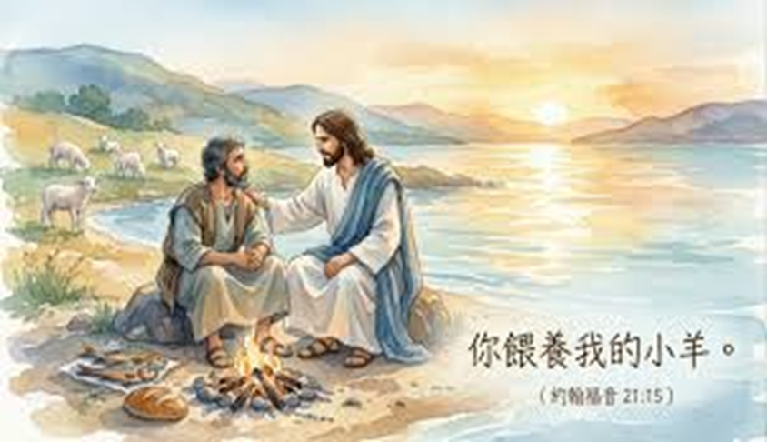
生命的突破
经文: 约21: 1-22

Slide 2
引言：
《使徒行传》 乃研究教会增长的蓝本
使徒彼得乃推动初期时代教会增长的主要人物
身为领袖的其影晌力，在彼得身上可见一斑

Slide 3
神对彼得的装备： 透过生命的突破 - 神看重工人过于工作
神对我们事奉祂的人也作同样的装备
主把重任托付彼得之前要他在生命上经历三方面的突破

Slide 4
一. 认识主的突破 :1-14
:7「是主！」- 认识主是谁乃献身事主的基础
在大马色路上, 保罗知道向他显现的耶稣是谁, 才献身事奉
传道人当常对自己讲道 - 常记主是谁? 谁是主?
若对主的认识这方面出了问题, 其他的便不必谈了

Slide 5

二. 爱主的突破 :15-17
服事主当出于爱 ，且当爱主过于一切
服事若非出于爱则会感吃力与辛苦, 没乐趣可言
「比这些更深么」 的「这些」是指什么？
什么是你的 「这些？」 你愿意爱主而撇下「这些」吗？

Slide 6
彼得因爱主, 主便把牧养群羊的职责交给他
牧养群羊的三类会众：
1/ 喂养小羊 - 代表初信者需灵奶喂养
2/ 牧养羊 - 代表成长信徒能用干粮, 灵命成 熟者
3/ 喂养羊 - 代表软弱跌倒信徒需牧者照顾与挽回
对主的爱不但需理性的爱agapei, 也需情感的爱phileo

Slide 7
三. 跟随主的突破 : 18-22
主对彼得说:「你跟从我吧!」
跟从主是服事主的条件
「若有人服事我，就当跟从我; . . . 」(约12:26)
跟从主当定睛在主身上, 不与人作比较致分散视线
专心跟随主乃表明专心遵行主的旨意

Slide 8
结语：
彼得因着在认识主、爱主、跟随主的事上有所突破, 而大得主使用
与主建立正确而亲密的关系 - 生命有所突破, 是我们事奉的先决条件.
如此事奉必蒙 神所喜悦

